Slide 1
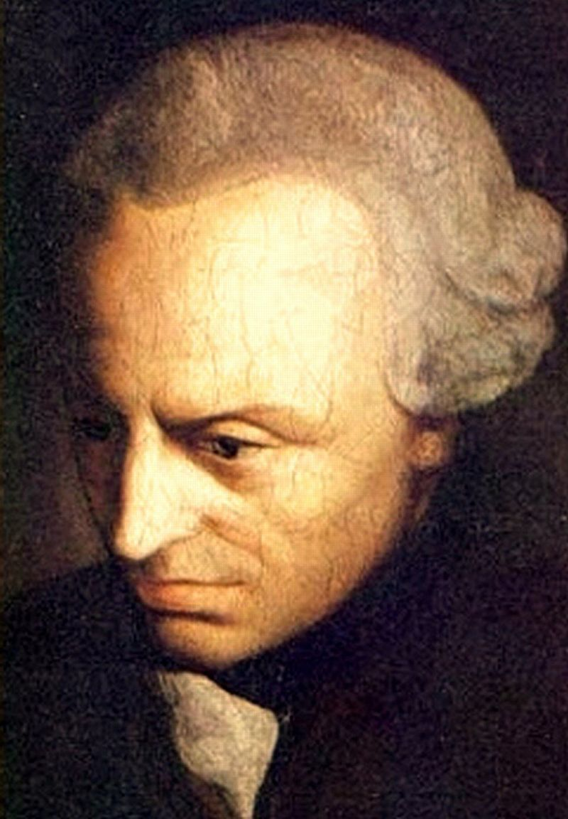
Nella puntata precedente:

Slide 2
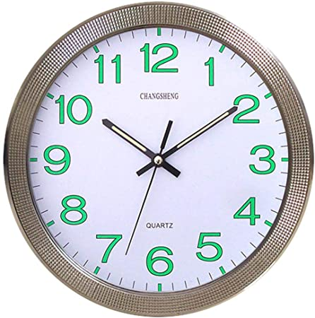
LABORATORIO INDIVIDUALE
Come passi il tuo tempo libero?
Quali sono le tue passioni principali?
Cerca di rispondere in maniera sincera…

Slide 3
IL TEMPO SCORRE …
Vorresti passare veramente tutto il tempo libero che hai
così come lo stai passando?
Oppure delle volte ti penti di come hai usato il tempo della tua vita?
Riflettici un attimo e scrivi anche questo…

Slide 4
LEGGIAMO UNA BREVE STORIA
Il tempo è simile ad un carro che scorre e che va in avanti verso un luogo che ancora non conosciamo.
Ognuno di noi è legato con una catena a questo carro.
Il carro non si può fermare.
E noi abbiamo solamente una cosa da fare tra due scelte:
1) Se provare a fermarci e quindi farci trascinare dal carro anche se non vogliamo
2) Se provare a seguire il carro per non essere trascinati

Slide 5
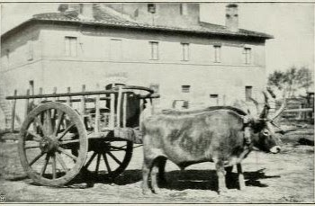
SEGUIRE IL TEMPO O ESSERE TRASCINATI?
Tu cosa sceglieresti tra le due opzioni e perché?
Essere trascinata dal tempo che va in avanti inarrestabile?
Oppure cercare di seguire il tempo per non rimanere trascinata?

Slide 6
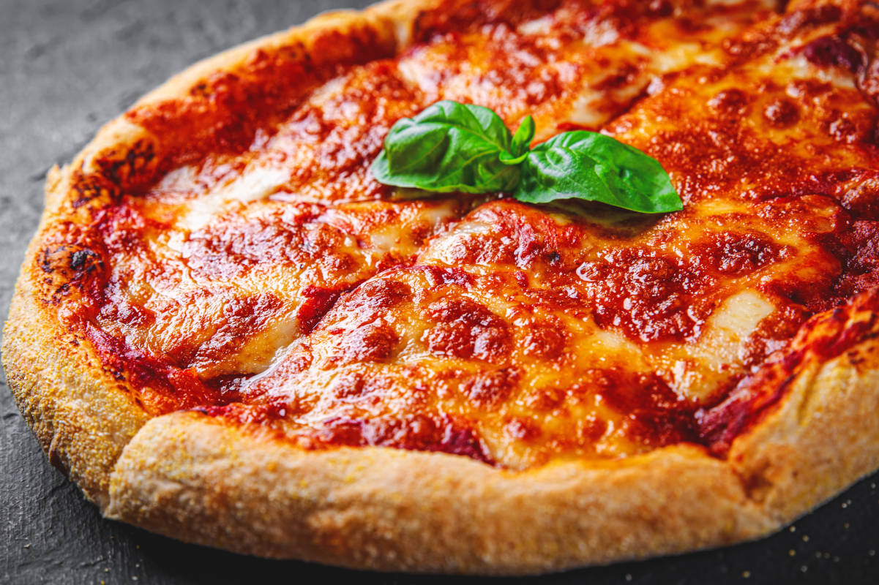
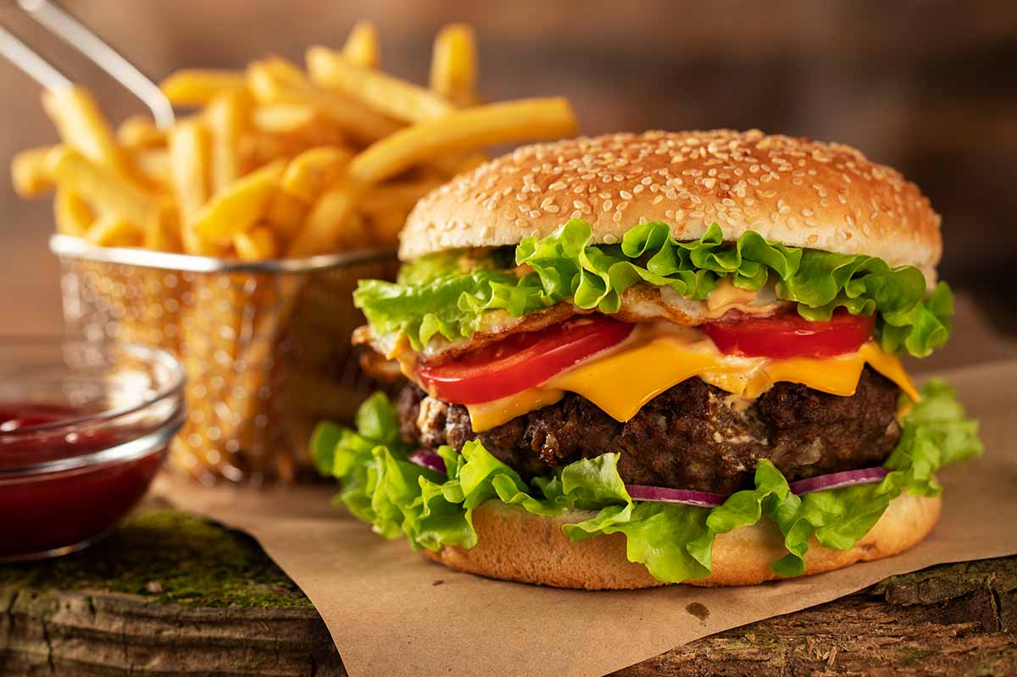
QUALE CIBO SCEGLIERESTI OGGI PER CENA?
Pizza
Hamburger

Slide 7
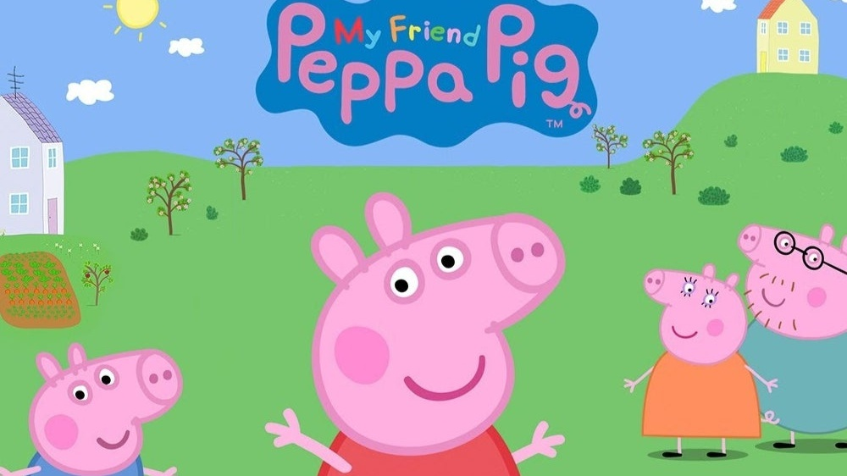
QUALE SERIE TV SCEGLIERESTI DA VEDERE QUESTA SETTIMANA?
Stranger Things
Peppa pig

Slide 8
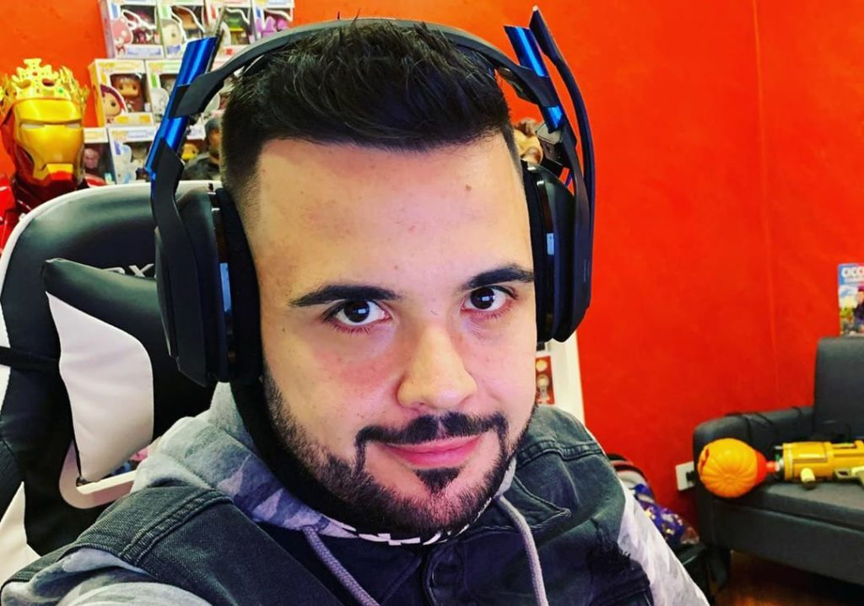
QUALE INFLUENCER SCEGLIERESTI DA INVITARE A SCUOLA QUEST’ANNO?
Cicciogamer89
Chiara Ferragni

Slide 9
RIFLETTIAMO INSIEME…
Secondo te, la prima, la seconda e la terza scelta che cosa hanno in comune?
Pensaci un po’ e scrivi la risposta sul foglio…

Slide 10
SECONDO KIERKEGAARD
La cosa che accomuna tutte queste scelte è che se scegli una cosa per cena, un serie tv da guardare questa settimana o un influencer da invitare a scuola quest’anno,
non potrai scegliere anche quell’altra opzione
Infatti… Se mangerai pizza e hamburger insieme non riuscirai a finirle, se vedrai 2 serie tv insieme ci metterai il doppio del tempo e se a scuola verrà l’influencer che hai scelto, allora non potrà venire anche l’altro…

Slide 11
UNA QUESTIONE DI SCELTA
Ogni scelta, dunque, è irreversibile
NON SI PUÒ TORNARE INDIETRO NELLE SCELTE, SPECIE IN QUELLE PIÙ IMPORTANTI
e sai perché?
Perché il tempo scorre SEMPRE IN AVANTI

Slide 12
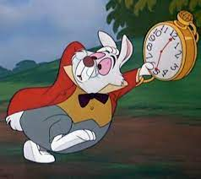
LABORATORIO INDIVIDUALE
Pensa ad una scelta che hai fatto e che non potrai più rifare…
Scrivila sul foglio e non farla leggere a nessuno.
Piega il foglio e portalo a casa, mettendolo nello scatolone dei ricordi.
Quella frase ti aiuterà a ricordare che il tempo perso non si recupera più!!!

Slide 13
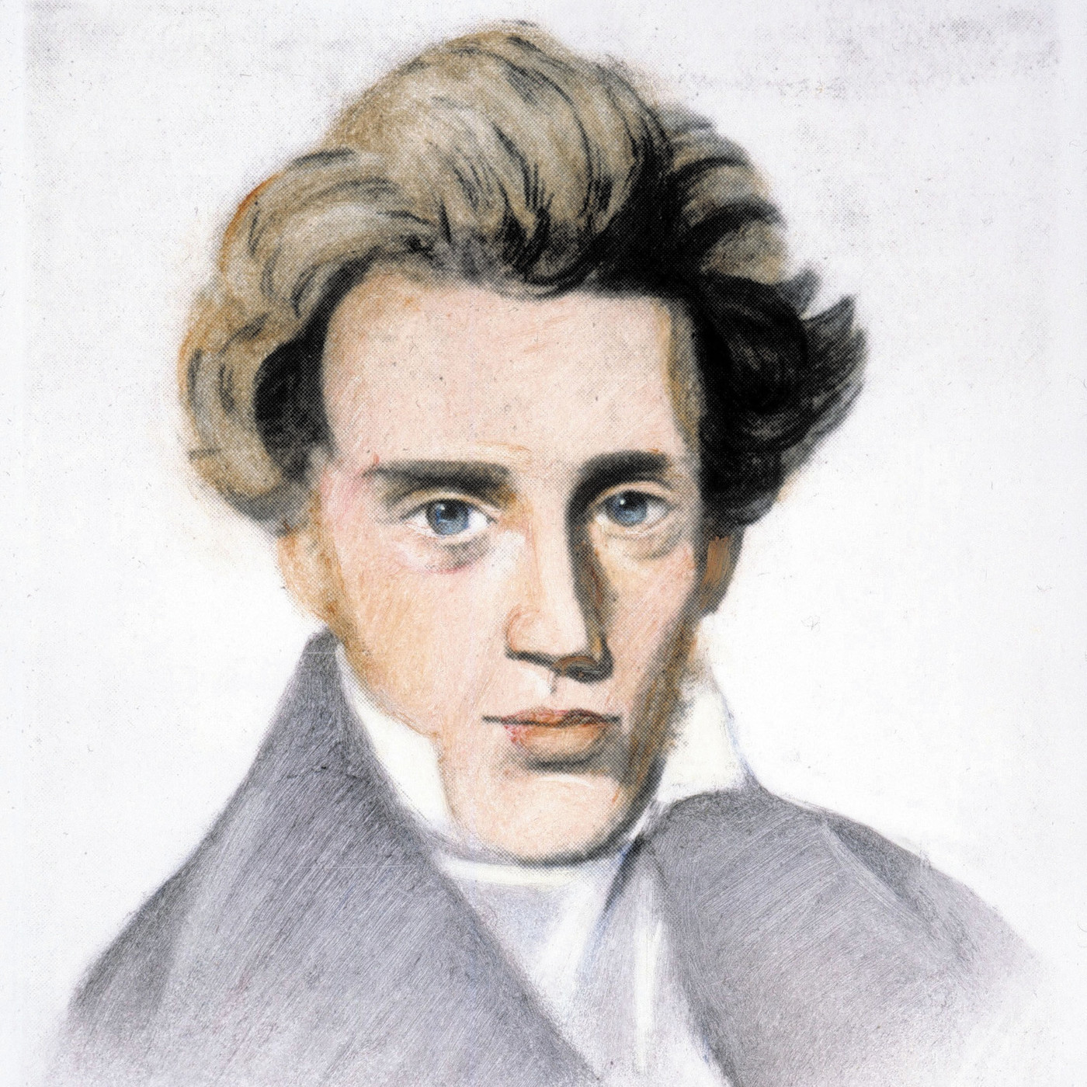
CHI ERA KIERKEGAARD?
Nacque a Copenaghen, una città della Danimarca, nel 1813 D.C.
Era appassionato di filosofia e di religione
Chiese ad una ragazza di uscire ma dopo un po’ la lasciò perché non riusciva a capire se la mossa di invitarla ad uscire con lui era stata la scelta giusta

Slide 14
ATTIVITÀ IN GRUPPO
Esercizio della zattera
+
Esercizio delle cartoline:
Al gruppo si da un tema, ad esempio «Parigi» e ogni persona si deve muovere nello spazio delimitato. Ad un certo punto il formatore/la formatrice chiede: “tu chi sei?” ed ogni alunno/a risponde in base alla sua fantasia. Se gli oggetti sono gli stessi, il formatore li può mettere in comunicazione tra di loro.

Slide 15
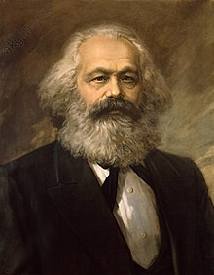
AL PROSSIMO INCONTRO!

